Slide 1

TIẾNG VIỆT 4
Tập 1
Tuần 4
Bài đọc 4: Bài văn tả cảnh

Slide 2


Ấn để đến trang sách

Slide 3



Em hãy đọc diễn cảm bài Cô giáo nhỏ.
Hãy nhắc lại nội dung bài đọc.
Ca ngợi sự ham học hỏi của con người trong hoàn cảnh khó khăn và sự tốt bụng của cô bé Giên.

Slide 4

Ấn để đến trang sách

Slide 5


Đọc theo nhóm đôi
Em hãy luyện đọc thành tiếng từng đoạn câu chuyện Bài văn tả cảnh.
Đoạn 1: Từ đầu đến “Rồi cháu viết, cháu lại viết lại, cháu chữa, cháu…”.
Đoạn 2: Tiếp theo đến “bắt đầu”.
Đoạn 3: Phần còn lại.

Slide 6

Em hãy đọc câu chuyện Bài văn tả cảnh trước lớp.
Giọng đọc khoan thai, truyền cảm, giúp người nghe dễ theo dõi nội dung câu chuyện; phân biệt được lời thoại của các nhân vật.

Slide 7
Em hãy đọc to, rõ nghĩa các từ khó sau
Phụ lão: người già.
Vải thiều: loại vải có quả ngon, hạt nhỏ.
Vồ: dụng cụ bằng gỗ chắc, nặng, có cán dùng để đập, nện.
Bạch đàn (khuynh diệp): loại cây to, thân thẳng, lá có tinh dầu để làm thuốc.

Slide 8




GIÚP KHỈ LẤY TÁO
Notes:
Click vào PLAY để bắt đầu

Slide 9




Hãy giúp tớ hái mấy quả táo nhé!
Notes:
Click vào quả táo để chọn câu hỏi
Click vào cây nhỏ phía sau để tiếp tục bài học

Slide 10

Câu 1: Vì sao mấy hôm trước Bé đi học sớm?
Bé phải ra đầu làng quan sát, chuẩn bị cho bài tập làm văn tả cảnh.
Notes:
Click vào màn hình để hiện đáp án
Click vào cây táo để quay lại slide chọn câu hỏi

Slide 11
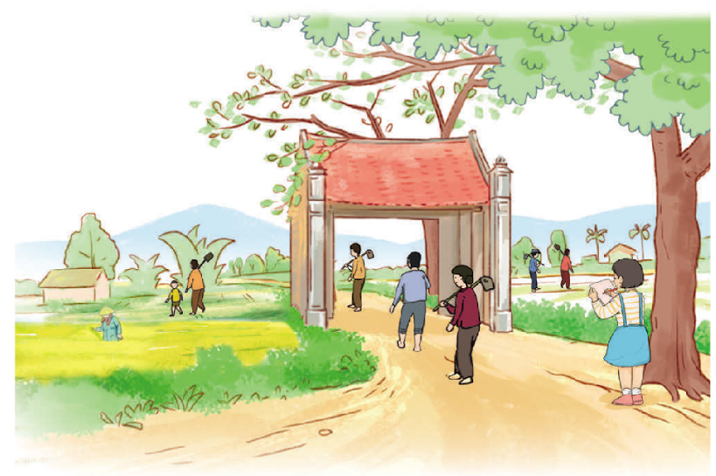
Câu 2: Bài tập làm văn của Bé viết về nội dung gì?
Bài tập làm văn của Bé tả cảnh đi
làm đồng vào buổi sáng Chủ nhật.
Notes:
Click vào màn hình để hiện đáp án
Click vào cây táo để quay lại slide chọn câu hỏi

Slide 12
Câu 3: Bé đã làm những việc gì để viết bài tập làm văn đó thật hay?
Bé ra đầu làng để quan sát, viết rồi sửa, viết đi viết lại nhiều lần.
Notes:
Click vào màn hình để hiện đáp án
Click vào cây táo để quay lại slide chọn câu hỏi

Slide 13
Câu 4: Ông đã khen bé như thế nào?
Ông khen Bé: “Cháu giỏi quá! Viết như hệt!” – tức là Bé tả cảnh đi làm đồng buổi sáng rất thực, quan sát rất đúng.
Notes:
Click vào màn hình để hiện đáp án
Click vào cây táo để quay lại slide chọn câu hỏi

Slide 14


THẢO LUẬN NHÓM ĐÔI
Em hãy trả lời những câu hỏi sau
Tìm một số hình ảnh trong bài tập làm văn để hiểu vì sao ông khen Bé như vậy?

Slide 15

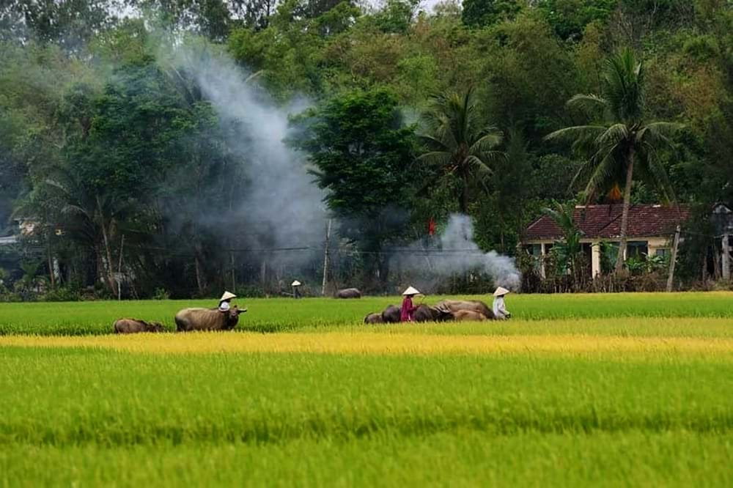
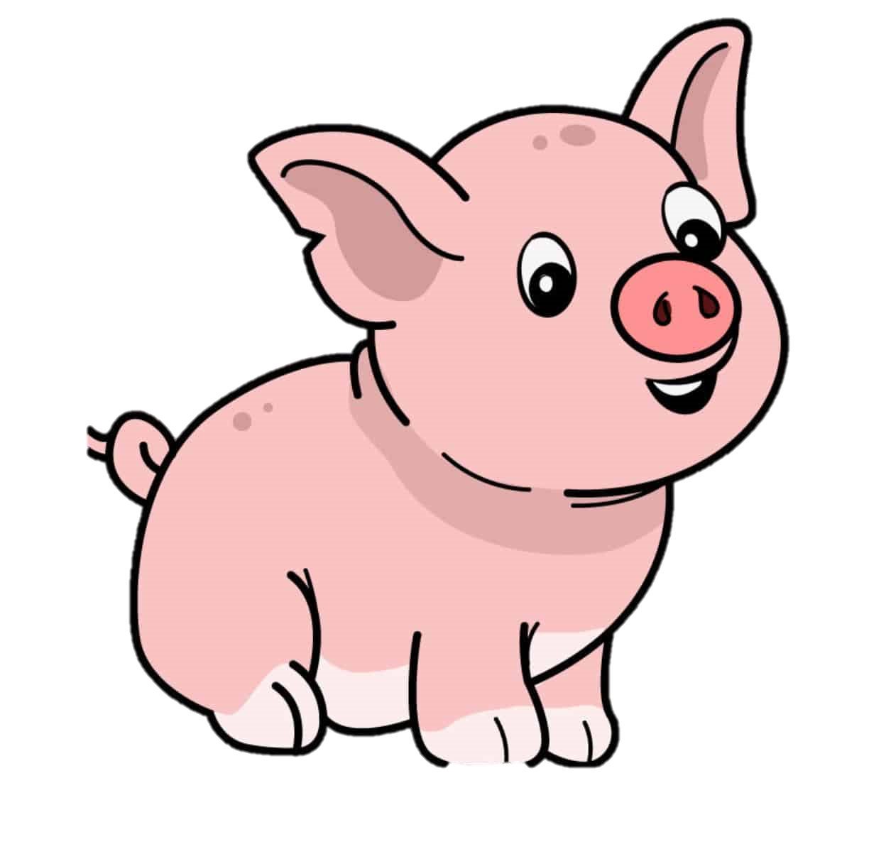
Trả lời
Quang cảnh buổi sáng
Con lợn ủn ỉn đòi ăn
Trên mái nhà, khói bếp lan nhẹ nhàng
Gà te te gáy

Slide 16

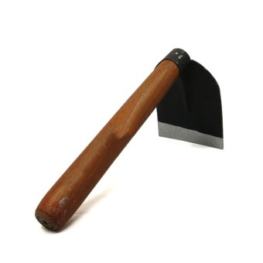
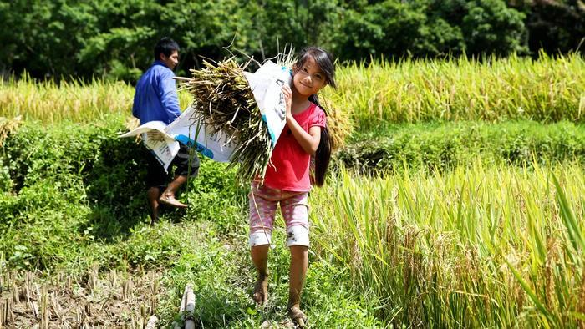
Trả lời
Quang cảnh đầu làng
Các cụ phụ lão trồng vải thiều dưới bãi
Các anh chị vác cuốc, vác vồ lũ lượt đi
Chủ nhật, các bạn học sinh lớp 4B cũng ra đồng…

Slide 17
Trả lời
Quang cảnh con đường
Con đường bạch đàn thẳng tắp
Từng đoàn người đã kéo xuống đồng
Tiếng nói chuyện, cười đùa ồn ã, át cả cái rét buốt

Slide 18
NỘI DUNG BÀI HỌC
Kể về một cô bé đạt điểm cao ở bài văn tả cảnh nhờ chăm chỉ, chịu khó quan sát để miêu tả đúng sự việc theo yêu cầu của bài tập làm văn.

Slide 19

Ấn để đến trang sách

Slide 20

Đoạn 1: Có thể đọc phân vai (thể hiện giọng của ông và Bé; phân biệt giọng người dẫn chuyện).
Em hãy lựa chọn một đoạn văn trong bài đọc Bài văn tả cảnh và đọc diễn cảm trước lớp.
Đoạn 2: Đọc diễn cảm bài văn tả cảnh làm đồng buổi sáng của Bé.

Slide 21

Ấn để đến trang sách

Slide 22

Vận dụng bài học rút ra từ câu chuyện Bài văn tả cảnh vào cuộc sống hàng ngày
Chuẩn bị bài:
Luyện từ và câu:
Luyện tập về danh từ

Slide 23


Slide 24



Để kết nối cộng đồng giáo viên và nhận thêm nhiều tài liệu giảng dạy,
mời quý thầy cô tham gia Group Facebook
theo đường link:
Hoc10 – Đồng hành cùng giáo viên tiểu học
Hoặc truy cập qua QR code

